Slide 1
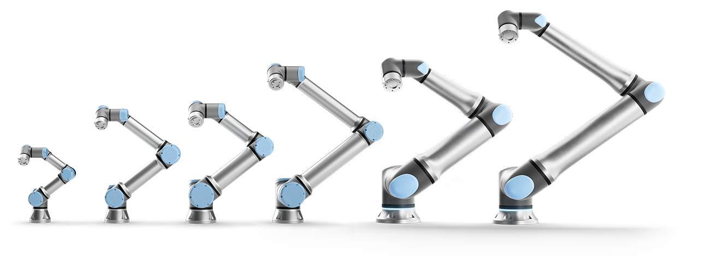

MSE-Master-Thesis – Grundidee
Skillbasierter Robotereinsatz für Industrieaufgaben
Technik und Informatik / Automation und Mechatronik

Slide 2




Motivation
Flexibilität
Modularität
Einfaches Einrichten
& Bedienen
Notes:
Wichtige Schlagwörter in der heuten Produktion
Flexibel Einsetzbar
Modularität
Einfaches Einrichten und Bedienen

Slide 3

Konventionelle Programmierung
Software
Bediener

Slide 4
Idee
Software
Anlagenspezifisch
Anlagenunabhängig
Anlagenmodell
Prozessmodell
Bediener

Slide 5
Ziel
Definieren der Struktur von Anlagenmodell und Prozessmodell
Definieren der Schnittstellen zwischen Anlagenmodell und Prozessmodell
Ein Standard vorgeben, wie die Software nach diesem Konzept aufgebaut werden kann

Slide 6
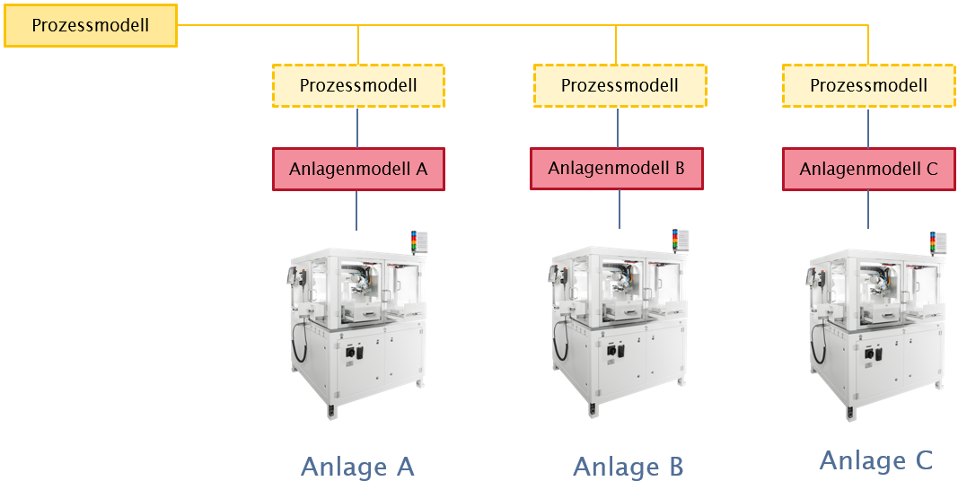
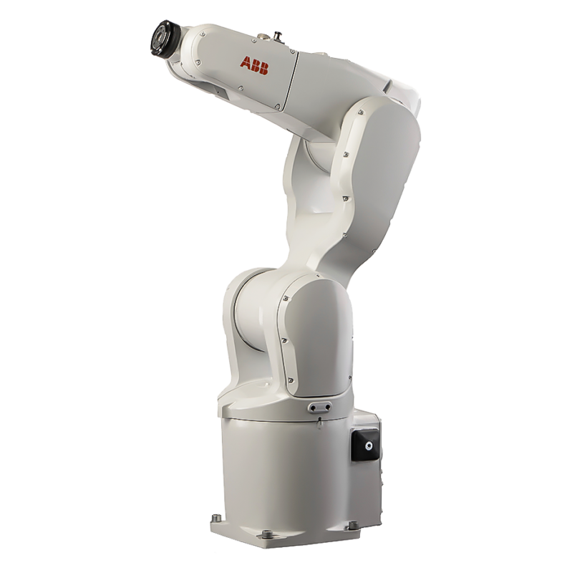
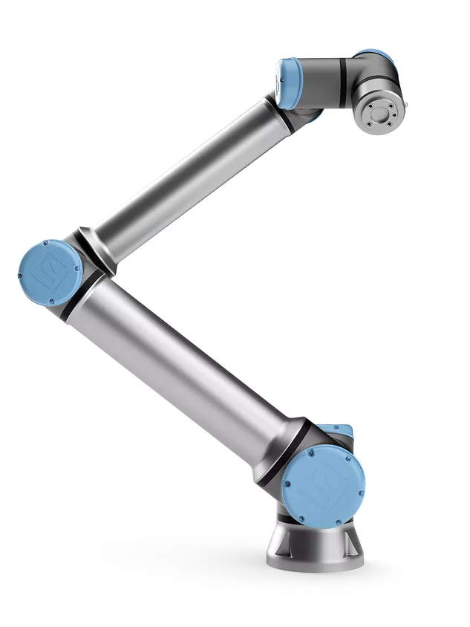
Vorteile dieser Struktur
Unverändert
HMI
Prozessmodell
→ Anlagenunabhängig
Definierte Schnittstelle
Anlagenmodell
Objektklasse_UR
Objektklasse_KUKA
Notes:
-

Slide 7
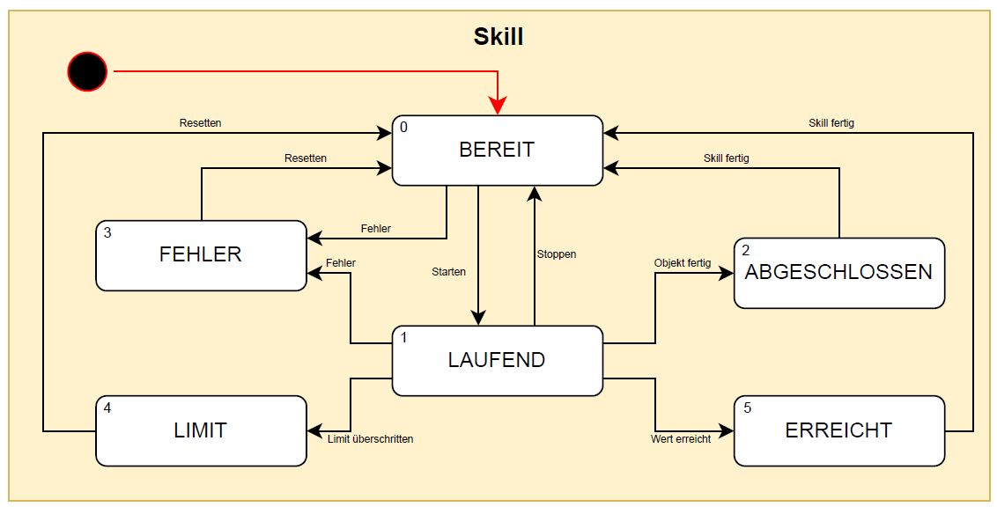
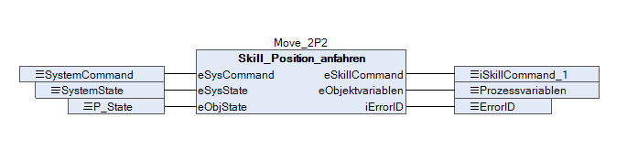
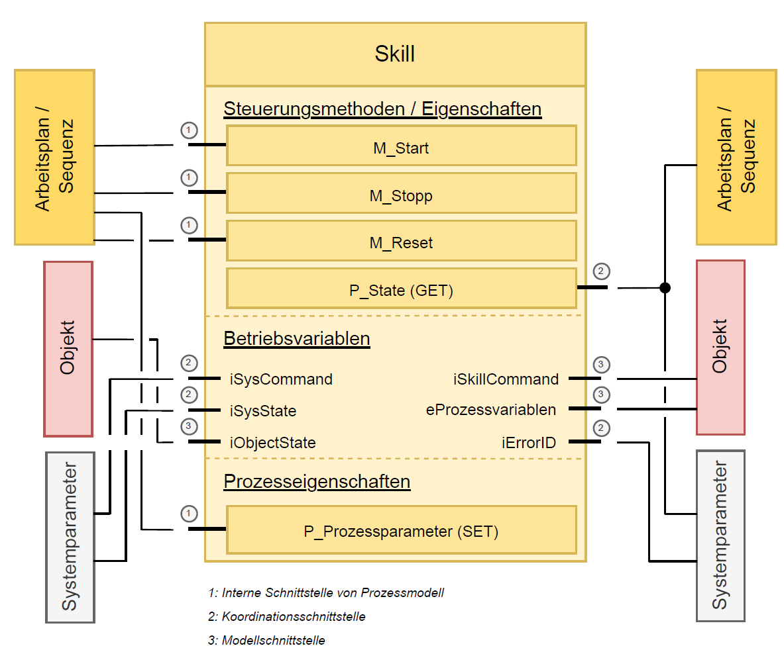
Workflow – SneakPeak
Notes:
-

